Slide 1
ANATOMIA SISTÊMICA
Sistema Digestório II
Prof. Dr. Luís Fernando Tirapelli

Slide 2
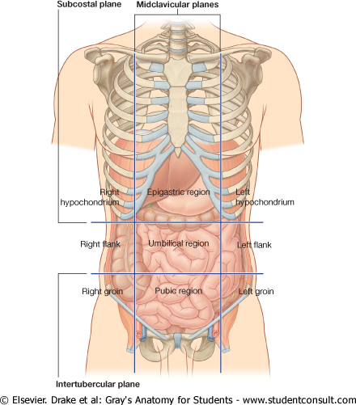
ÓRGÃOS ABDOMINAIS E PÉLVICOS Localização

Slide 3
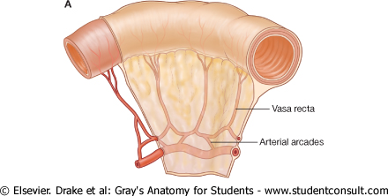
PERITÔNIO Peritônio parietal - cavidade peritoneal - peritônio visceral

Slide 4
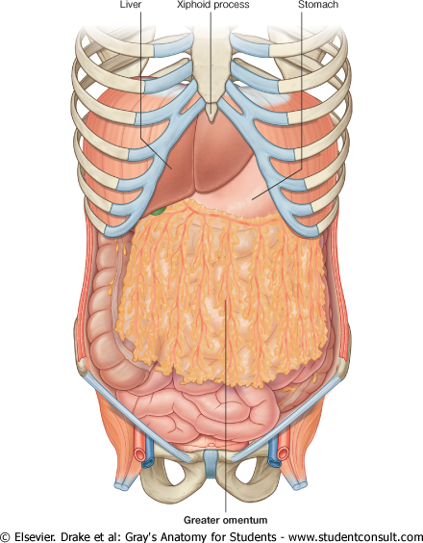
Funções
1. Proteção para vísceras;
2. Defesa (contensão de infecções);
3. Reserva de energia;
4. Membrana de diálise.

Slide 5
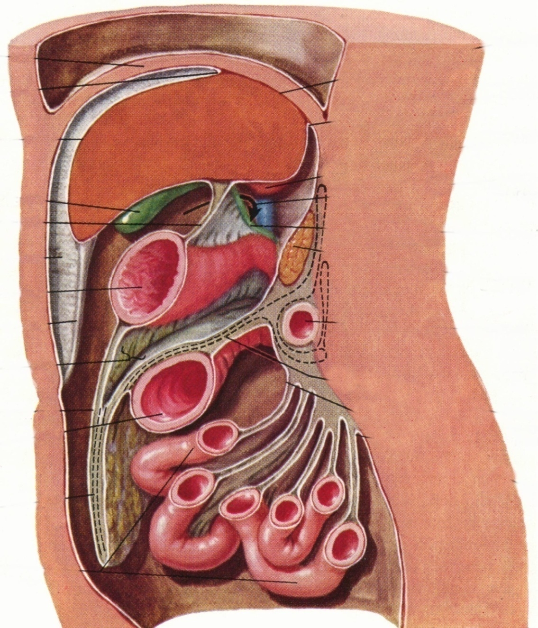
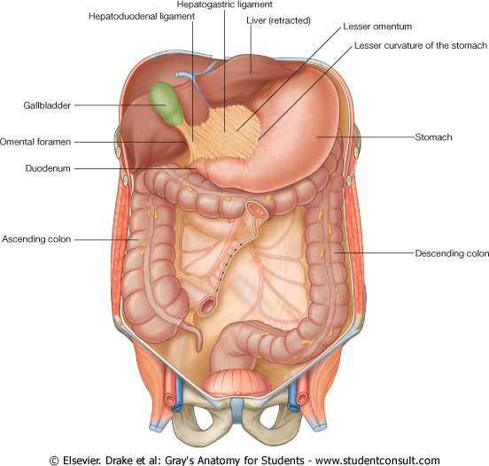
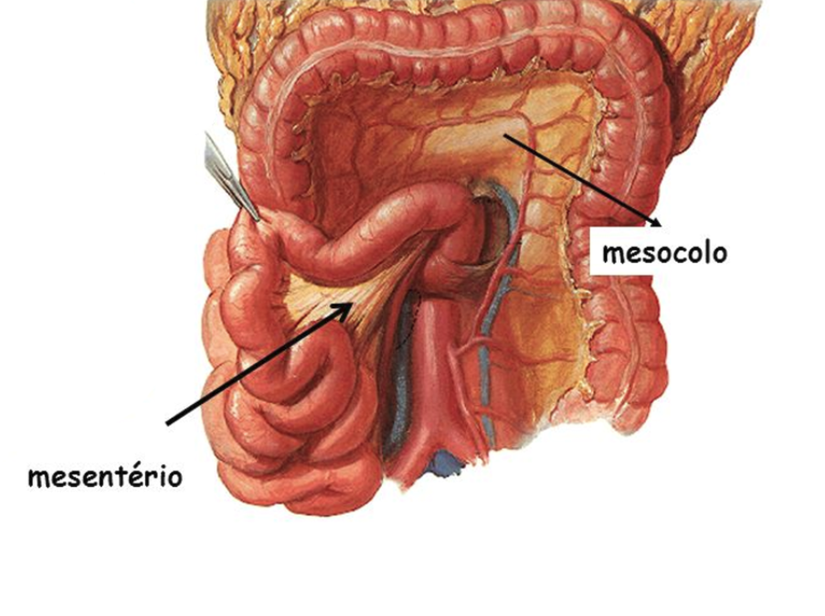
PREGAS PERITONEAIS
Omentos
Mesos

Slide 6
1D) ESTÔMAGO: localização e partes.

Slide 7
Cárdia e piloro;
Mucosa gástrica (glândulas):
Células mucosas;
Células zimogênicas (pepsinogênio e lipase);
Células parietais (ácido clorídrico).
QUIMO

Slide 8
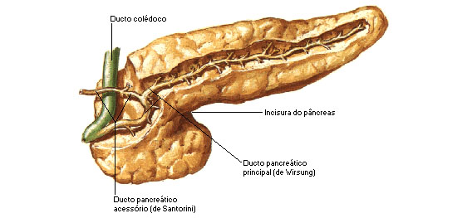
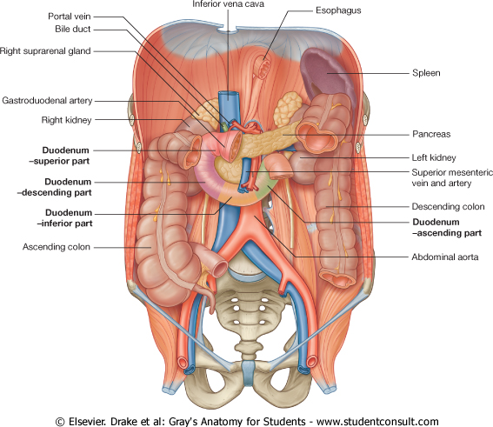
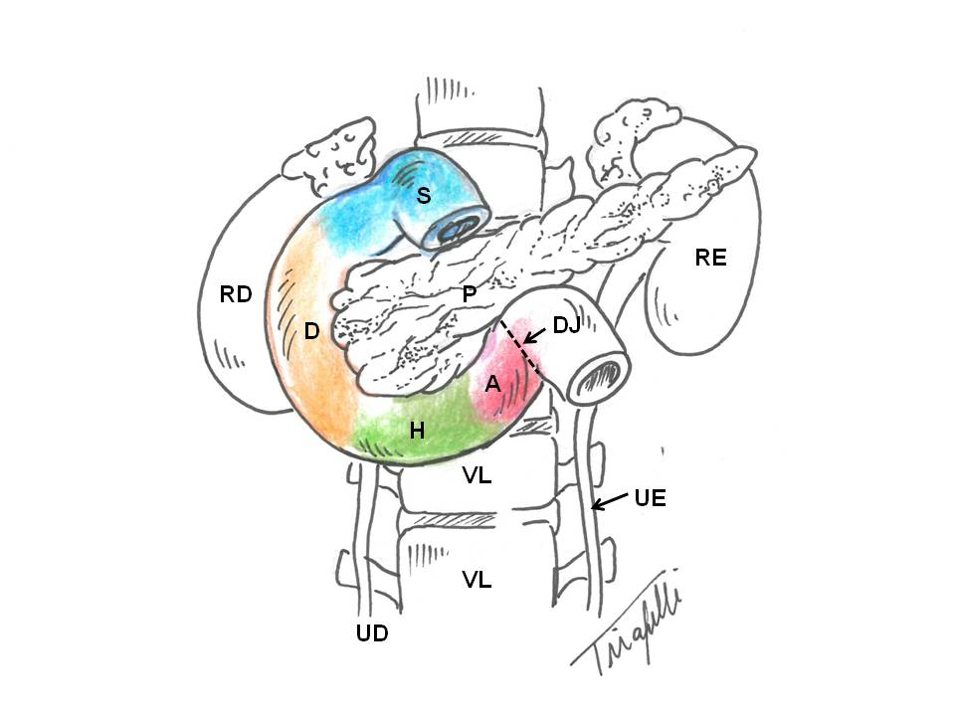
1E) INTESTINO DELGADO - Duodeno Limites e partes

Slide 9
Glândulas anexas

Slide 10
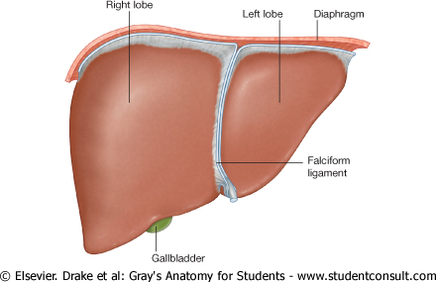
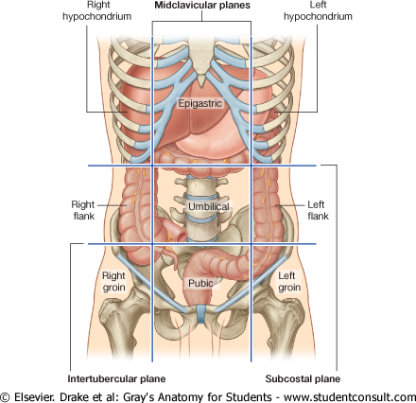
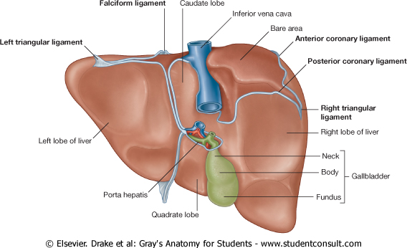
Fígado Localização

Slide 11
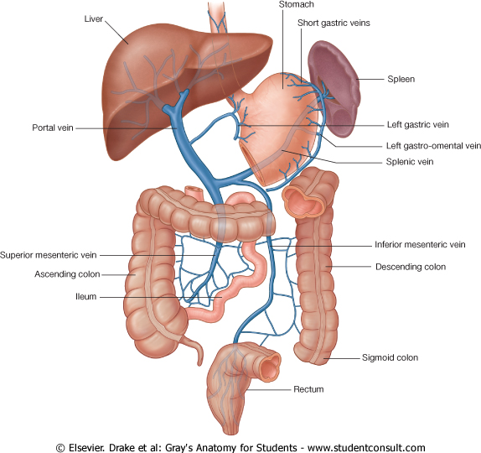
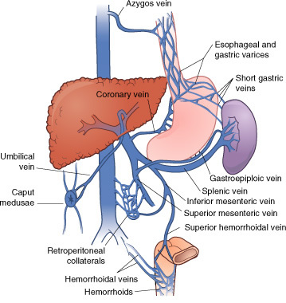
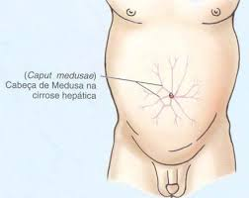
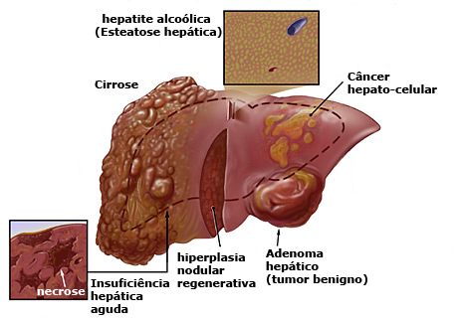
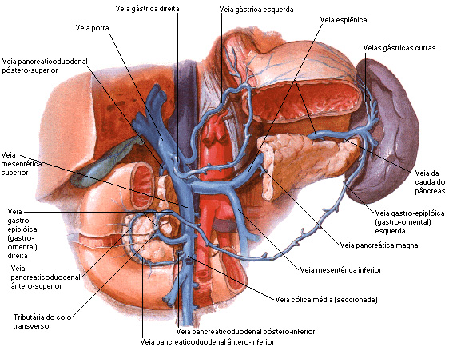
SISTEMA PORTA-HEPÁTICO

Slide 12
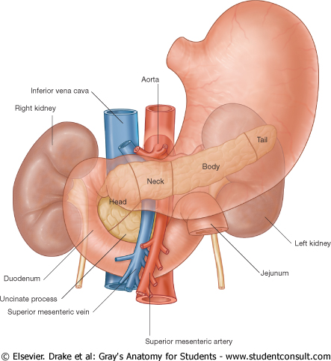
Pâncreas Localização

Slide 13
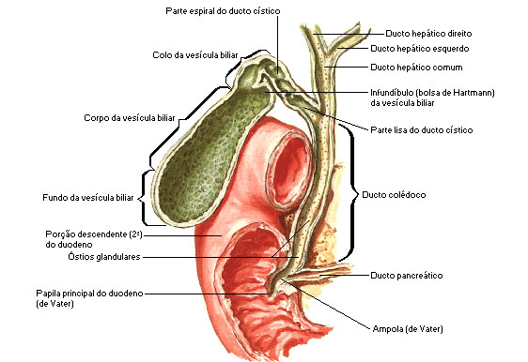
VIAS BILIARES EXTRA-HEPÁTICAS
Ducto hepático D e E Ducto hepático comum
Ducto hepático comum + ducto cístico Ducto colédoco
Ducto colédoco + ducto pancreático principal AMPOLA HEPATOPANCREÁTICA (se abre pela papila duodenal maior no duodeno).

Slide 14
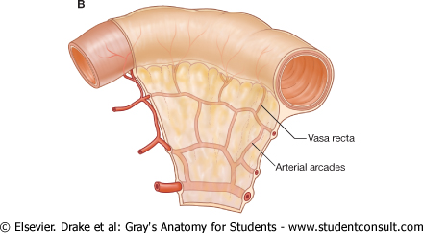
- Jejuno e íleo Localização e principais diferenças Movimentos de segmentação e peristálticos: QUILO

Slide 15
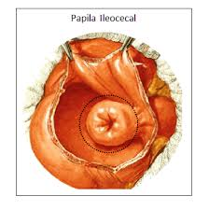
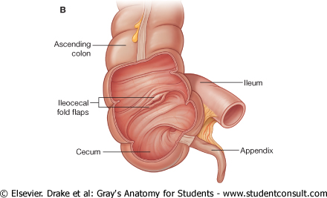
Junção ileocecal

Slide 16
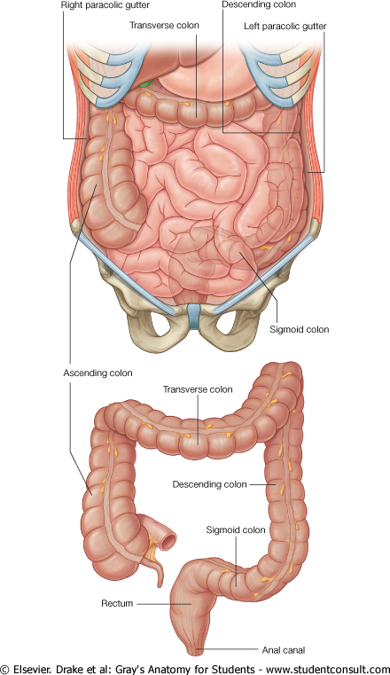
1F) INTESTINO GROSSO Divisão Principais características

Slide 17
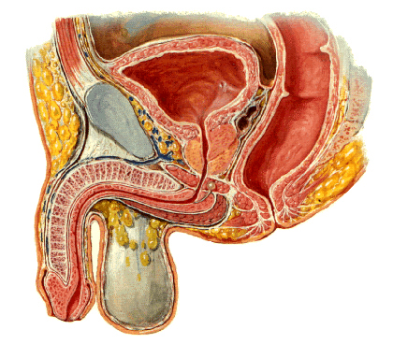
Pregas transversas do reto ampola retal, canal anal e ânus

Slide 18
RESUMO
Órgãos do canal alimentar (estômago; intestino delgado e intestino grosso);
Peritônio;
Glândulas anexas (fígado e pâncreas).

Slide 19
REFERÊNCIAS BIBLIOGRÁFICAS
Aumüller, G. Anatomia. 1ª ed, Rio de Janeiro: Guanabara Koogan S.A., 2009.
Drake, R.L., Vogl, W., Mitchell, A.W.M. Gray׳s. Anatomia para estudantes.
1ª ed. Rio de Janeiro: Elsevier Editora Ltda, 2005.
Gardner, Gray e O׳Rahilly. Anatomia.
4ª ed, Rio de Janeiro: Guanabara Koogan S.A., 1978.
Moore, K.L.; Dalley, A.F. Anatomia orientada para a clínica.
6ª ed, Rio de Janeiro: Guanabara Koogan S.A., 2011.
Snell, R.S. Anatomia clínica para estudantes de medicina. 5ª ed, Rio de Janeiro: Guanabara Koogan S.A., 1999.
Tirapelli, L.F. Bases morfológicas do corpo humano. 1ª ed. Rio de Janeiro: Guanabara Koogan S.A., 2008.

